Slide 1
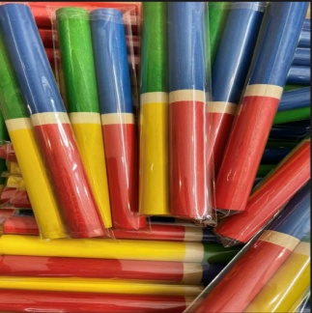
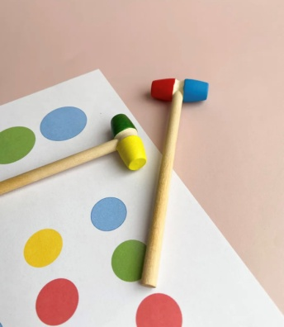
МАДОУ ЦРР-Д/С №2
МО Усть-Лабинский район
«Использование цветных нейромолоточков и нейроклавесов при проведении коррекционно-развивающих занятий с одаренными детьми»
Педагог-психолог
Маталыга
Наталья Николаевна

Slide 2

Самый чувствительный для этого процесса возраст от рождения до 7-8 лет. У девочек межполушарные связи развиваются на год, полтора быстрее, чем у мальчиков, что обеспечивает девочкам хорошие компенсаторные механизмы. Использование цветных нейроклавесов активизирует работу обоих полушарий мозга, что способствует улучшению образовательного маршрута.
Немного теории
М.В.–это механизм, объединяющий работу левого и правого полушарий в целостную систему.

Slide 3
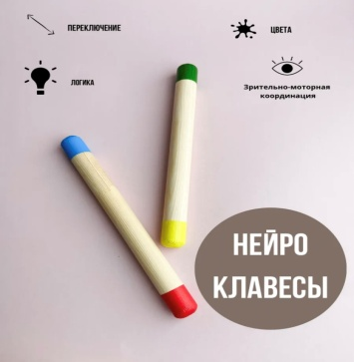
Описание оборудования
Цветные нейроклавесы и нейромолоточки представляют собой две палочки с цветными концами (синий, зелёный, красный и жёлтый).
Эти цветовые маркеры являются основой для различных упражнений, направленных на развитие межполушарного взаимодействия, зрительно-моторной координации, пространственных представлений и внимания. Данное цветное оборудование применяют в условиях коррекционной педагогике для работы с детьми с ОВЗ, но я их использую и внедряю в традиционные задания для более успешного интеллектуального развития.

Slide 4
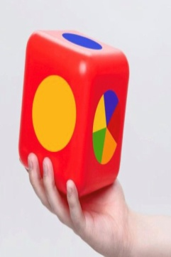
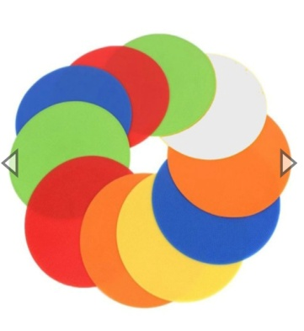
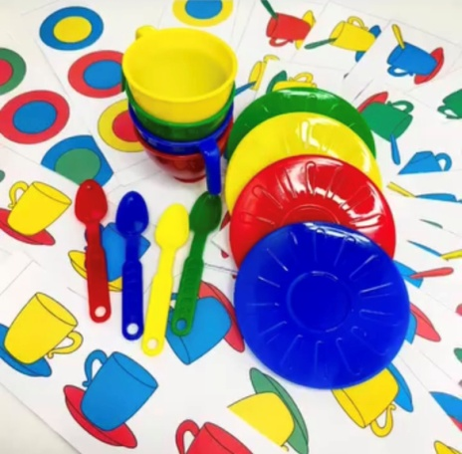
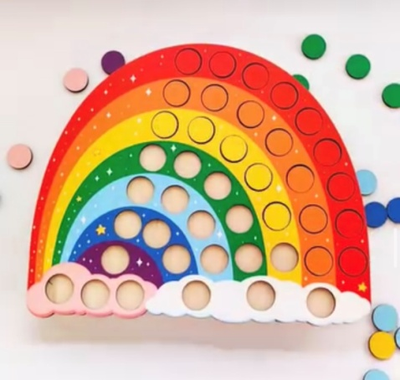
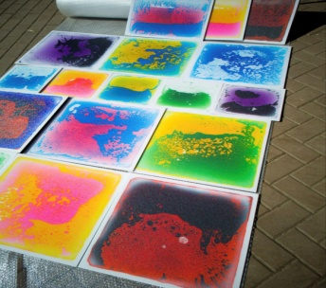
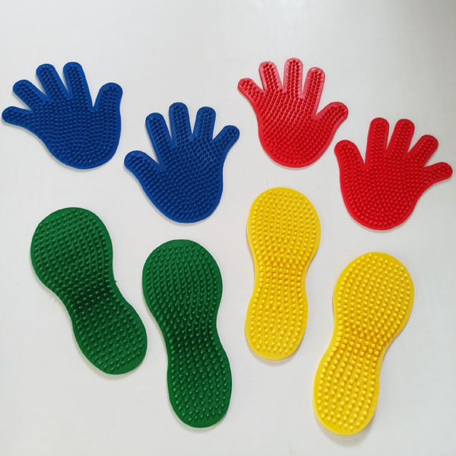
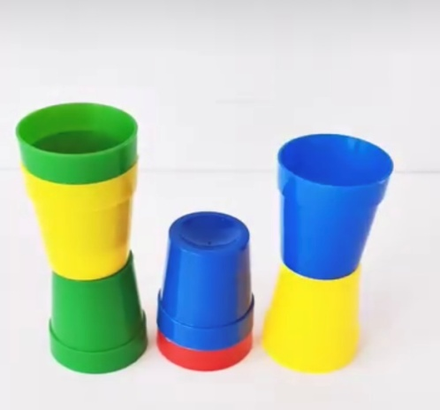

Применение оборудования на практике интеграция цветных молоточков и нейроклавесов с различными развивающими играми, нейроиграми и оборудованием для сенсорной интеграции (цветные коврики, цветная посуда, мозайки, цветные стаканчики, цветные кубики, сенсорные ладоки, сенсорные коврики и т.д. См демонстрация оборудования)

Slide 5
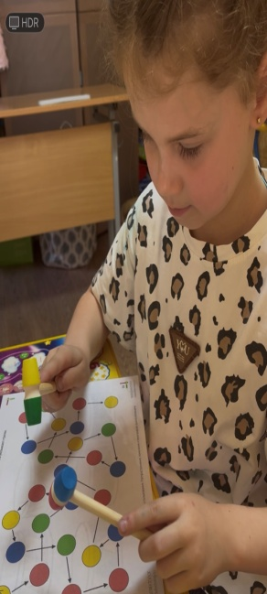
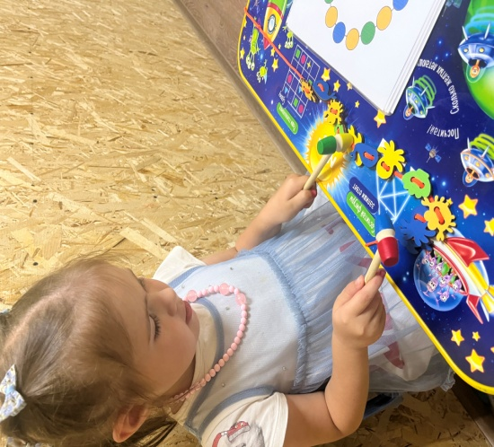
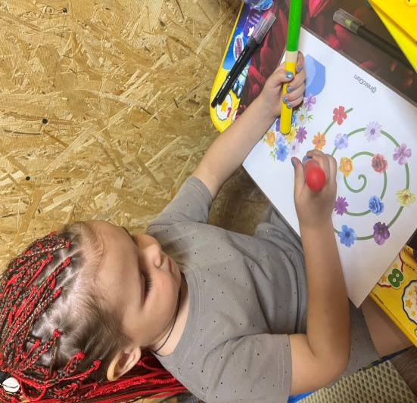
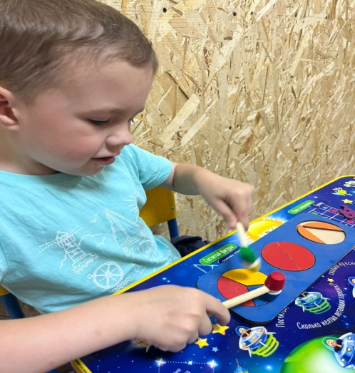
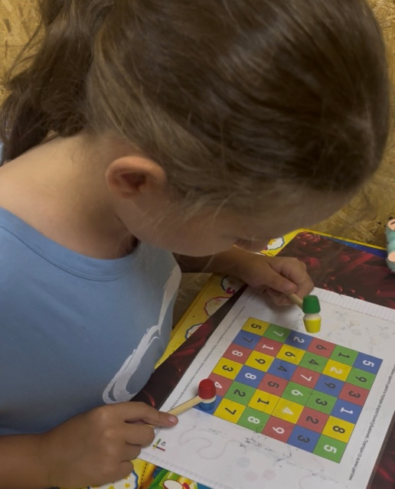
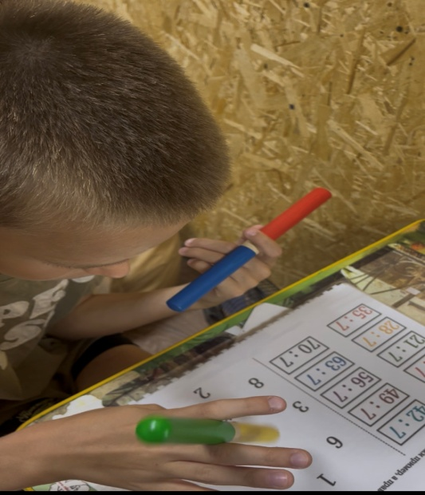

Профессиональная копилка

Slide 6
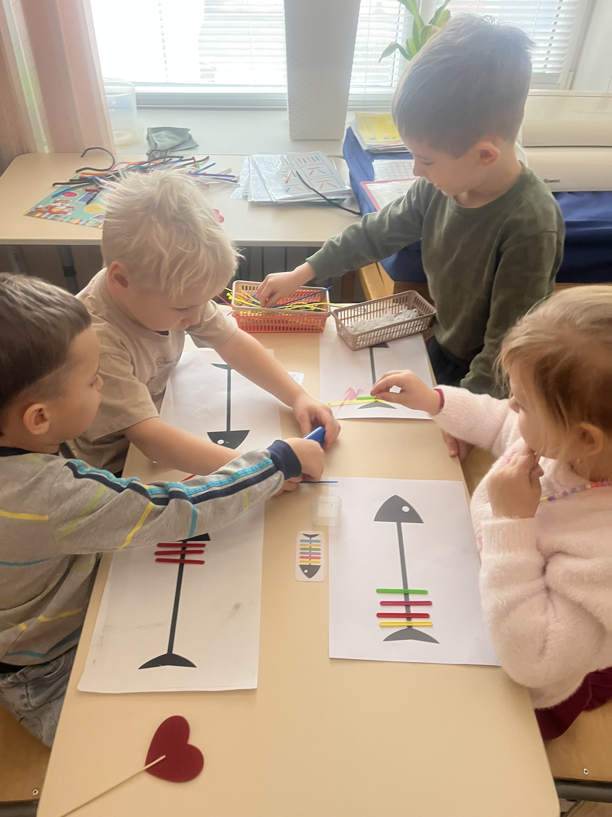
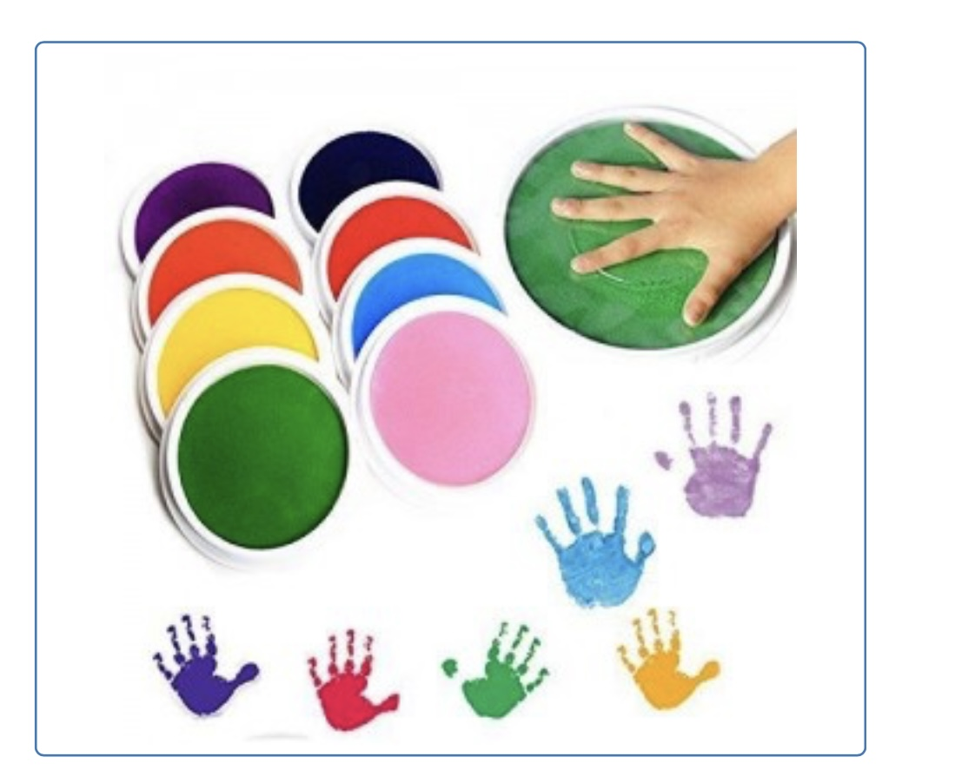
Спасибо за внимание!!!

